Slide 1
Casus metaalbedrijf
Gijs van Luyn

Slide 2
Opzet en doel casus metaalbedrijf
Doel: oefenen systematiek milieuregels Bal, Bkl en omgevingsplan
Met name: samenloop van algemene regels en vergunning
Overzicht bedrijf en onderdelen
Bal: aanwijzing mba, vergunningplicht en algemene regels
Overgangssituatie
Latere wijziging of revisie van de vergunning

Slide 3
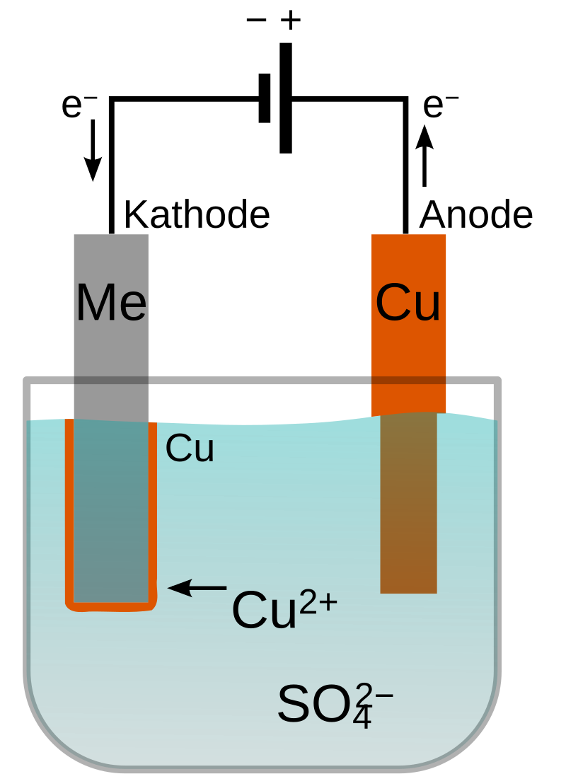

Het bedrijf
Galvanisch loonbedrijf
Hoofdactiviteit aanbrengen verschillende soorten lagen op metalen
Metaallagen: goud, zilver, koper, tin, zink, chroom, nikkel, rhodium
Conversielagen: oxidelaag (anodiseren, chromateren, passiveren)
Notes:
Het bedrijf werkt in opdracht van anderen. Andere bedrijven leveren halffabrikaten aan waar ze graag een laagje overheen hebben.
Een conversielaag dient voor het verbeteren van de corrosiebescherming, het verhogen van de hechtingskwaliteit voor coatings (zoals verf en lak) en soms om specifieke functies zoals elektrische geleidbaarheid te realiseren.

Slide 4
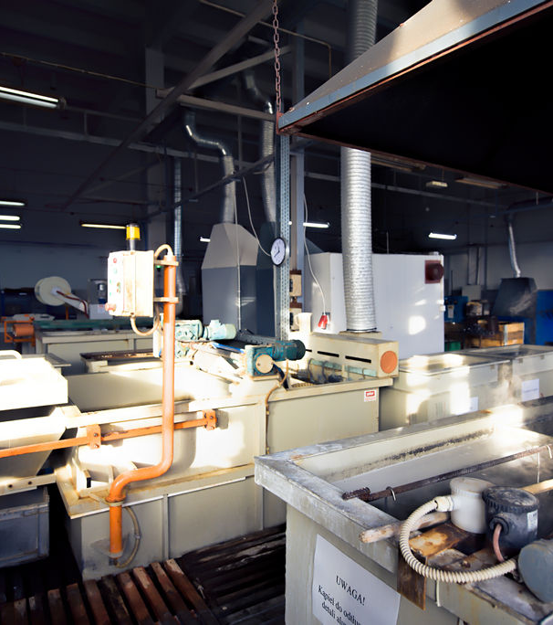
Bedrijfsonderdelen
Hal met behandelbaden
Werkplaats voor voor- en nabehandeling (o.a. stralen en slijpen)
Opslag gevaarlijke stoffen
Magazijn met overige grondstoffen en producten
Aparte ruimte met stookinstallatie
Expeditie
Kantine
Kantoor
Bron: AgataSan

Slide 5
Milieuthema’s bij dit bedrijf
Geluid
Lucht: emissiegrenswaarden voor baden en stralen/mechanisch bewerken
Lozing: emissiegrenswaarden voor baden
Bodem: bodembescherming baden en opslag gevaarlijke stoffen, eindsituatieonderzoek
Verduurzaming energiegebruik: rendabele maatregelen, vierjaarlijkse rapportage
EV: cyanidehoudend bad met gifwolkaandachtsgebied
ZZS: Mogelijk chroom VI
Notes:
Veel verschillende thema’s
EV: Bij contact met zuur vormt cyanide blauwzuurgas en bij brand bestaat er een mogelijkheid dat de inhoud van tanks met zuur en cyanide gaan mengen.
Chroom VI: Bijvoorbeeld schroefjes voor in chemische installaties. Bedrijf werkt meestal in opdracht van anderen, bij meeste toepassingen goede alternatieven. Maar ZZS, dus minimalisatieverplichting en strenge emissiegrenswaarden

Slide 6
Aangewezen mba in Bal
Paragraaf 3.4.4 Metaalproductenindustrie, aangewezen via artikel 3.103, eerste lid, onder c, d en f:
  c. het op metaal aanbrengen van anorganische deklagen, conversielagen of deklagen van gesmolten metaal;
  d. het behandelen van het oppervlak van metalen door een elektrolytisch of chemisch procedé;
  f. het maken van producten van metaal
Aanwijzing inclusief functioneel ondersteunende activiteiten op dezelfde locatie
Bedrijfstakoverstijgende activiteiten afdeling 3.2 Bal:
Paragraaf 3.2.1 Stookinstallatie
Paragraaf 3.2.9 Opslaan van gevaarlijke stoffen in verpakking

Slide 7
Vergunningplicht
Drie relevante aanwijzingen :
Artikel 3.104: voor zover het gaat om het exploiteren van een ippc-installatie voor het behandelen van het oppervlak van metalen of kunststoffen door een elektrolytisch of chemisch procedé, bedoeld in categorie 2.6 van bijlage I bij de richtlijn industriële emissies
  Categorie 2.6 bijlage I Rie: Oppervlaktebehandeling van metalen of kunststoffen door middel van een elektrolytisch of chemisch procedé, wanneer de inhoud van de gebruikte behandelingsbaden meer dan 30 m³ bedraagt
Artikel 3.105: voor zover het gaat om het aanbrengen van metaallagen met een cyanidehoudend bad met een inhoud van ten minste 100 l
Artikel 3.106: voor zover het gaat om het exploiteren van een andere milieubelastende installatie voor [..] het behandelen van het oppervlak van metalen met een elektrolytisch of chemisch procedé
Notes:
3.104/3.106 complementair (andere milieubelastende installatie = geen ippc-installatie) sluiten elkaar wederzijds uit. 3.105 (indien van toepassing) altijd met een van de twee anderen.
In principe zelf mogelijk dat 3.104 en 3.106 in 1 bedrijf plaatsvinden.
Waarom aparte vergunningplicht voor cyanidehoudend bad in 3.105 als dat al wordt gedekt door 3.104 + 3.106. Extra indieningsvereisten. QRA (EV) risicoregister / atlas voor de leefomgeving

Slide 8
Vergunningplicht: installatie
Bij 3.104 (IPPC-installatie) en 3.106 (andere milieubelastende installatie) installatiebegrip. Niet alleen activiteit zelf, maar ook andere activiteiten op dezelfde locatie die:
rechtstreeks met de aangegeven activiteit samenhangen
technisch in verband staan met de aangegeven activiteit
gevolgen kunnen hebben voor de emissies en verontreiniging
Functioneel ondersteunende activiteiten: geen officieel onderdeel vergunningplicht, maar mogelijk door het gebruik installatiebegrip toch onderdeel vergunningplicht.

Slide 9
Reikwijdte vergunningplicht
Zeker wel onder vergunning:
Aanbrengen lagen
Opslag noodzakelijke chemicaliën
Voorbehandeling van het materiaal en nabehandeling van de aangebrachte laag
Hangt ervan af:
Stookinstallatie
Zeker niet onder vergunning:
Kantine, kantoor

Slide 10
Algemene regels (1)
Via artikel 3.109 (metaalproductenindustrie):
het aanbrengen van lagen op metalen, bedoeld in paragraaf 4.11;
het stralen van metalen, bedoeld in paragraaf 4.13;
het mechanisch en thermisch bewerken van metalen, bedoeld in paragraaf 4.18;
verduurzaming van het energiegebruik, bedoeld in paragraaf 5.4.1;
zeer zorgwekkende stoffen, bedoeld in paragraaf 5.4.3, voor zover de activiteiten als vergunningplichtig zijn aangewezen in de artikelen 3.104 tot en met 3.108;
emissies in de lucht, bedoeld in paragraaf 5.4.4, voor zover de activiteiten als vergunningplichtig zijn aangewezen in de artikelen 3.104 tot en met 3.108;
Notes:
Vraag: wat is achterliggende reden dat laatste 2 alleen gelden als de activiteit vergunningplichtig is?
ZZS: Type regels dat bij vergunning beoordeeld moet worden. Weten niet waar allemaal ZZS kunnen voorkomen. Soort van zoektocht die je niet bij kleine bedrijfjes wil doen. Kritiek en discussie over mogelijk. Module vermijdings- en reductieprogramma 5.4.3 te veel gevraagd voor kleine bedrijven. Ministerie denkt er nog over na.
Emissies in de lucht: normaliter emissie-eisen in H4. Module is vangnet voor niet-voorziene emissies. Vergunningplichtige bedrijven niet-standaard situaties. Zie ook reikwijdte module.

Slide 11
Algemene regels (2)
Via artikel 3.6: een kleine en middelgrote stookinstallatie voor standaard brandstoffen, bedoeld in paragraaf 4.126
Via artikel 3.29: het opslaan van gevaarlijke stoffen in verpakking, bedoeld in paragraaf 4.98
Vanuit H2 Bal:
Ongewone voorvallen
Specifieke zorgplicht
Daarnaast nog algemene regels in omgevingsplan of waterschapsverordening. Bijvoorbeeld:
Geluid: § 22.3.4.2 bruidsschat
Geur en lozingen uit Kantine: § 22.3.15 (Niet-industriële voedselbereiding) bruidsschat

Slide 12
Verhouding vergunning - algemene regels
 | Voor Omgevingswet | Onder Omgevingswet
Geluid | Vergunning | Omgevingsplan
Aanbrengen lagen | Vergunning | Bal
Opslag gevaarlijke stoffen | Vergunning | Bal
Stralen/mechanisch bewerken | Vergunning | Bal
Stookinstallatie | Activiteitenbesluit | Bal
Kantine | Activiteitenbesluit | Omgevingsplan
Energie | Activiteitenbesluit | Bal
Zeer Zorgwekkende Stoffen | Activiteitenbesluit | Bal
Notes:
Voor inwerkingtreding veel in vergunning. Nu eigenlijk alles in Bal en omgevingsplan. Volgende sheet wat dan nog de rol van de vergunning is.

Slide 13
Rol vergunning onder Ow
Verhouding Bal - vergunningvoorschriften
Volledige toetsingskader Bkl van toepassing
MAAR: zeer groot gedeelte afgedekt door Bal
Maatwerk op Bal in vergunningvoorschriften voor alles wat onder de vergunningplicht valt
M.e.r.-beoordelingsplicht
Reden vergunningplicht 3.106 (andere milieubelastende installatie): mer-beoordeling
Als bijvoorbeeld geen MER nodig blijkt omdat het bedrijf bepaalde bepaalde typen baden toepast, moet je dat wel vastleggen in de vergunning
Cyanidehoudend bad
Berekening en beoordeling risicocontour (Bkl bijlage VII)
Gifwolkaandachtsgebied
Indien nodig specifieke BBT voorschriften om risico zo klein mogelijk te houden
Notes:
Reden vergunninglicht ami m.e.r.-beoordeling/ wat daar uit komt kan reden voorschriften zijn. Verzekeren dat bepaalde typen baden echt worden toegepast.
Passende beoordeling/natuur gaat niet over dit soort bedrijven, dus afkappen
Risicocontour is wat anders dan gifwolkaandachtsgebied.

Slide 14
Overgangssituatie
Bij inwerkingtreding Omgevingswet:
Vergunning voor de hele inrichting wordt vergunning voor specifiek als vergunningplichtig aangewezen activiteiten: vergunning wordt kleiner
Vergunningvoorschriften voor hele inrichting worden maatwerkvoorschriften op het omgevingsplan
Vergunningvoorschriften die alleen gelden voor de vergunningplichtige MBA’s blijven in de vergunning

Slide 15
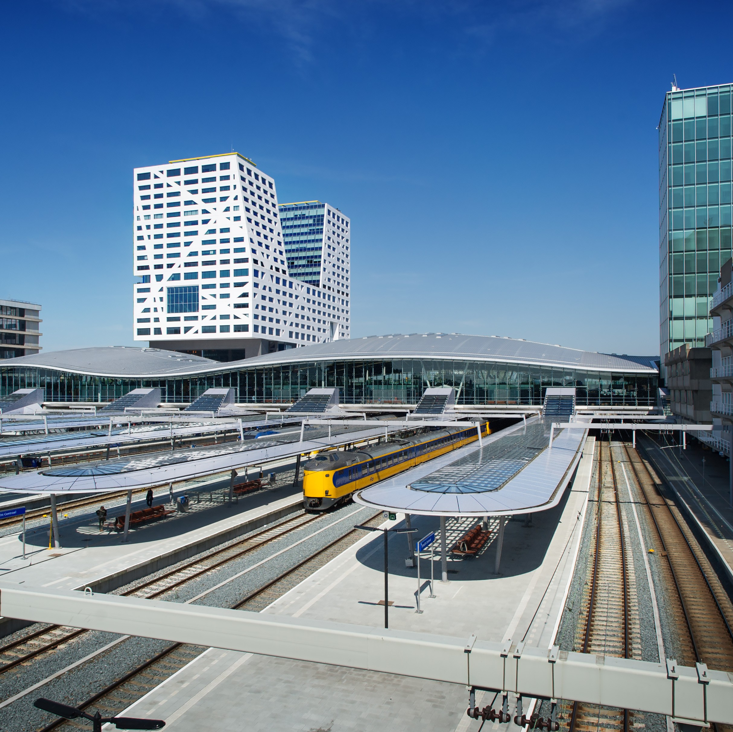
Poll
Blijft dit in vergunning ja of nee?
Notes:
Even wat we net hebben geleerd nog wat uitleggen met wat voorbeelden in de vorm van een kwisje.

Slide 16
Blijft dit in de vergunning? (1)
Vergunningvoorschrift: Het cyanidehoudende bad is uitgevoerd als een dubbelwandige bak van onbrandbaar kunststof of als massief stalen bak die aan de binnenkant is voorzien van een kunststof laag
Bal bevat geen regel hierover
Ja, dit voorschrift heeft betrekking op vergunningplichtige MBA en blijft in de vergunning

Slide 17
Blijft dit in de vergunning? (2)
In de aanvraag voor de vergunning geeft het bedrijf aan dat het cyanidehoudende bad is uitgevoerd als een dubbelwandige bak van onbrandbaar kunststof
In de considerans bij de vergunning staat vermeld dat hierdoor het risico zo klein mogelijk gehouden wordt
In principe niet, want het is geen vergunningvoorschrift. Aan de andere kant kan het zijn gebeurd dat de aanvraag onderdeel van de vergunning is gemaakt.
Notes:
Dus dit heeft niets met het overgangsrecht voor voorschriften te maken, tenzij er in de vergunning een voorschrift staat dat aanvraag deel uitmaakt van vergunning, dan leuke discussie

Slide 18
Blijft dit in de vergunning? (3)
Vergunningvoorschrift: De opslag van verpakte gevaarlijke stoffen voldoet aan richtlijn PGS 15 "Opslag van verpakte gevaarlijke stoffen” versie 2016
Bal + Omgevingsregeling: Met het oog op het waarborgen van de veiligheid wordt [..] voldaan aan PGS 15 (Bal), versie 2021 (Omgevingsregeling)
Ja, dit blijft een vergunningvoorschrift. Het geldt als maatwerk dat boven de algemene regels van het Bal gaat.

Slide 19
Blijft dit in de vergunning? (4)
Vergunningvoorschrift: Voor het afvalwater van het aanbrengen van lagen op metalen dat wordt geloosd in een vuilwaterriool, zijn de emissiegrenswaarden de waarden, bedoeld in onderstaande tabel
[Tabel]
Bal: Zelfde voorschrift met zelfde tabel
Ja, dit blijft een vergunningvoorschrift dat geldt als maatwerk op het Bal.
Notes:
..en kan dus in de toekomst het Bal overrulen!

Slide 20
Blijft dit in de vergunning? (5)
Vergunningvoorschrift: Het terrein is zo uitgevoerd dat onbevoegden redelijkerwijs geen toegang tot de activiteiten hebben
Bal stelt hier geen eisen aan
Specifieke zorgplicht: Voor milieubelastende activiteiten houdt deze plicht in ieder geval in dat [..] alle passende maatregelen worden getroffen voor het voorkomen van ongewone voorvallen en de nadelige gevolgen daarvan
Nee. Je mag de specifieke zorgplicht nader invullen met maatwerk, maar reikwijdte is hele bedrijf dus maatwerk op grond van omgevingsplan

Slide 21
Blijft dit in de vergunning? (6)
Vergunningvoorschrift: De temperatuur van bedrijfsafvalwater dat op het riool wordt geloosd mag niet hoger zijn dan 30°C
Nee, dit voorschrift gaat over álle bedrijfsafvalwater, ook delen die niet onder de vergunning vallen en wordt dus maatwerk op het omgevingsplan. Beter: algemene regels in omgevingsplan voor alle bedrijven.
Notes:
Beter is een algemene regel in het omgevingsplan voor alle bedrijven, niet alleen Bal

Slide 22
Revisie en actualisering van de vergunning
Revisie: alleen ambtshalve. Vervangt oude vergunning. Geen inhoudelijke wijzigingen.
“Kale” revisie mogelijk of in combinatie met actualisering of wijziging. Ook wijziging op aanvraag.
Bij actualisering ook opvragen gegevens en soms verlaten grondslag aanvraag mogelijk.
Enkele mogelijke acties:
Schrappen van overlap met Bal, alleen afwijkend of aan/invullend maatwerk houden, rest weg
In considerans: interpretatie installatiebegrip en aanwijzen relevante paragrafen hoofdstuk 4 en 5 Bal.
“Vergunning op de groei”: ruimte aanbrengen in vergunning voor toekomstige wijzigingen van ondergeschikt belang, eventueel met informatieplicht in vergunning. Alleen mogelijk op aanvraag.
Notes:
Bij het aanpassen van de vergunningvoorschriften mag het bevoegd gezag het toepassen van andere technieken dan die waarover in of bij de aanvraag gegevens zijn verstrekt voorschrijven. Het bevoegd gezag mag hier dus afwijken van de grondslag van de aanvraag. Zie artikel 8.99, vijfde lid, van het Bkl.

Slide 23
Informatiepunt Leefomgeving
Het Informatiepunt Leefomgeving (IPLO) is het kenniscentrum van de overheid voor de Omgevingswet, het Omgevingsloket en de regels voor de fysieke leefomgeving – zoals bodem, bouwen, water en milieu. We werken vooral voor gemeenten, provincies, waterschappen, omgevingsdiensten en brancheorganisaties.
Wat doet IPLO?
Onze experts delen actuele informatie via de IPLO-website
Onze helpdesk beantwoordt vragen van overheden, bedrijven en andere partijen
We brengen professionals met elkaar in contact via onze netwerken en delen kennis door het land
We signaleren knelpunten en wensen uit de praktijk en geven deze door aan beleidsmakers
Wilt u meer weten? Bezoek dan de pagina Over IPLO
Blijf op de hoogte via onze nieuwsbrief: IPLO Nieuws

Slide 24
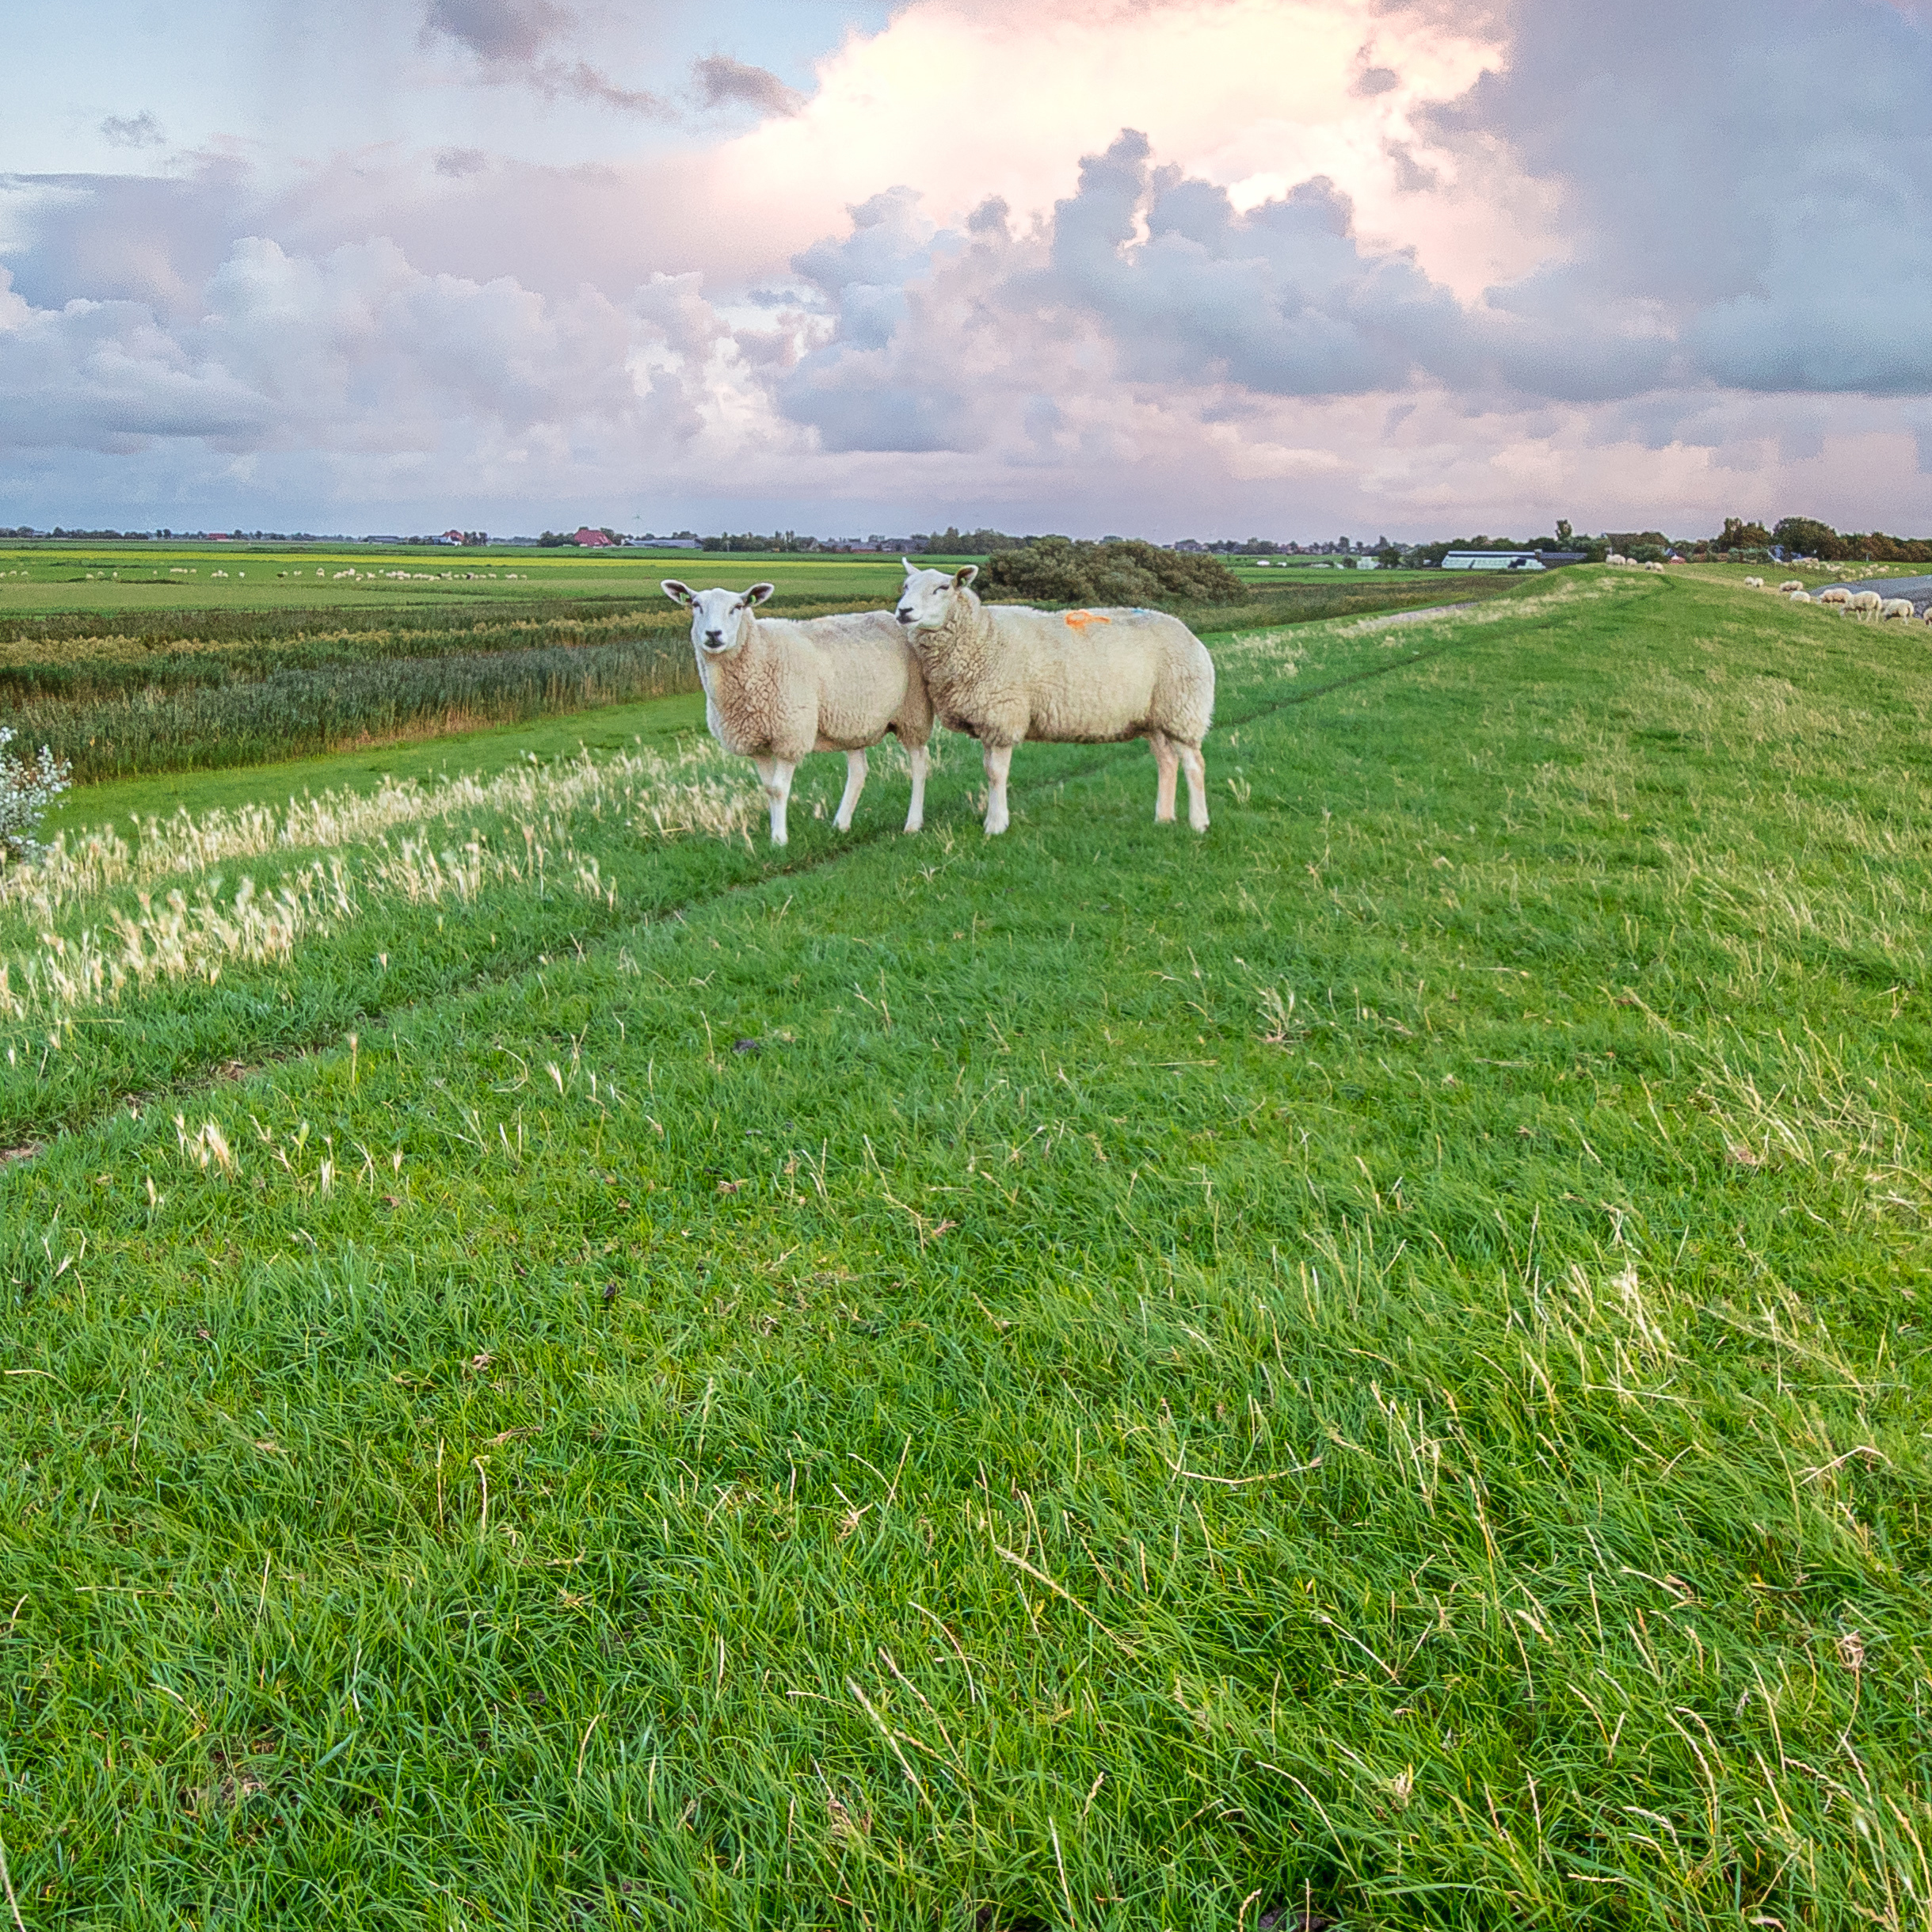
Heb je nog vragen?
Kom langs bij de IPLO-corner op het Ontmoetingsplein en spreek mij of een van onze experts aan.
Ook na de Schakel Special 2025 beantwoord ik graag je vragen via onze helpdesk.
Notes:
Deze slide is voor de medewerkers van IPLO. Werkzaam bij een andere organisatie, pas dan aan zoals gewenst

Slide 25
Meer weten
Iplo.nl

